Slide 1
Uporedna analiza database pattern-a u mikroservisnoj arhitekturi
Pešić Teodora IN1/2022
Todorović Marija IN13/2022
Lukić Nenad IN17/2022
Sančanin Srđan IN59/2022

Slide 2
Od monolita do mikroservisa
Monolitna arhitektura:
Samostalna celina
Prednosti : jednostavna implementacija, pronalazak greški, testiranje i isporuka
Mane : nepraktično za velike sisteme
Mikroservisna arhitektura:
Skup više manjih, nezavisnih servisa
Prednosti: skalabilnost, tehnološka heterogenost i lakše održavanje
Mane: upravljanje i očuvanje konzistentnosti podataka

Slide 3
Pregled database pattern-a
Skup arhitektonskih rešenja za organizaciju, upravljanje i pristup podacima
Posledica : unapređena skalabilnost sistema, bolje performanse, jednostavnije održavanje i odgovarajući nivo konzistentnosti podataka
01
Database per Service
02
Shared Database

Slide 4
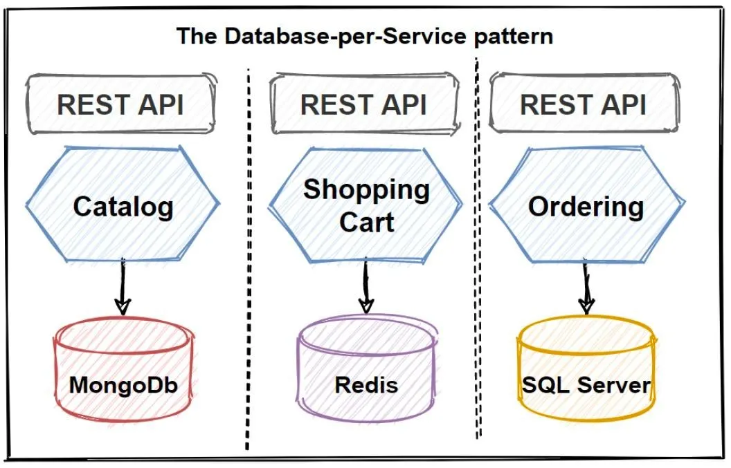
Šta je Database per Service?
Svaki servis ima svoju bazu podataka
Servis je apsolutni vlasnik podataka
Nezavisnost od drugih servisa i njihovih baza podataka
Slika br. 1: Ilustrovani prikaz sistema koji koristi Database per Service pattern
Slika preuzeta sa sajta: https://medium.com/@rsoni14378/database-per-service-pattern-in-spring-boot-microservices-b6d4ac314078

Slide 5
Database per Service
Prednosti
Visok stepen autonomije
Skalabilnost
Polyglot Persistence
Otpornost sistema na greške
Mane
Očuvanje konzistentnosti podataka (SAGA i event- driven komunikacija)
Složenost upita koji zahtevaju podatke iz više servisa
Sinhronizacija promena

Slide 6
Kada koristiti Database per Service pattern?
U velikim distribuiranim sistemima
Kada je skalabilnost, nezavisnost razvoja i jednostavno održavanje bitno
Kada je broj korisnika velik
Kada se zahteva visok nivo dostupnosti
Primeri korišćenja:
Sistemi za elektronsku trgovinu
Bankarske aplikacije
Platforme za rezervacije

Slide 7
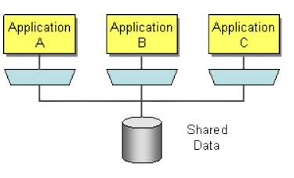
Shared Database
Više nezavisnih mikroservisa deli jednu fizičku bazu podataka ili zajedničku šemu
Vodi poreklo iz monolitnih sistema
Ne postoji izolacija šeme
Čvrsta sprega između servisa (Coupling)
ACID
Slika br. 2: Ilustrovani prikaz sistema koji koristi deljenu bazu podataka
Slika preuzeta sa sajta:
https://www.enterpriseintegrationpatterns.com/patterns/messaging/SharedDataBaseIntegration.html

Slide 8
Prednosti
Mane
Potpuni inkrementalni backup bez zastoja sistema
Konzistentni i striktno definisani odnosi između podataka
Nema potrebe za dodatnim mrežnim interfejsima između servisa
Manje dupliranja podataka i zastarelih stanja
Podrška za kompleksne i veoma brze upite
Transakcije su jednostavnije za implementaciju
Baza postaje SPOF
Veći rizik pri bezbednosnim propustima
Promena šeme (migracija) se mora raditi vrlo pažljivo
Potrebna koordinacija puštanja novih verzija između timova
Teško horizontalno skaliranje za sisteme koji intenzivno upisuju u bazu
Jedan „težak“ upit može usporiti ceo sistem

Slide 9
Kada koristiti Shared Database (anti)pattern?
Kad je tim manji, rani razvoj proizvoda, brzina isporuke je važnija od autonomije servisa
Postojeći sistem je već zasnovan na jedinstvenom relacijskom modelu
Potrebna je stroga ACID konzistentnost preko entiteta i ne može se koristiti eventualna konzistentnost
Česti izveštaji na zahtev i kompleksni JOIN upiti nad aktivnim podacima su ključna funkcionalnost proizvoda
Migracija iz monolita gde je potreban bezbedan prvi korak pre razdvajanja baza

Slide 10
Database per Service ili Shared Database
 | Database per Service | Shared Database
Autonomija servisa | Visoka | Niska
Konzistentnost podataka | Eventualna konzistentnost | ACID - lokalne transakcije
Skalabilnost | Visoka | Niska
Kompleksnost | Visoka | Niska (u početku)

Slide 11
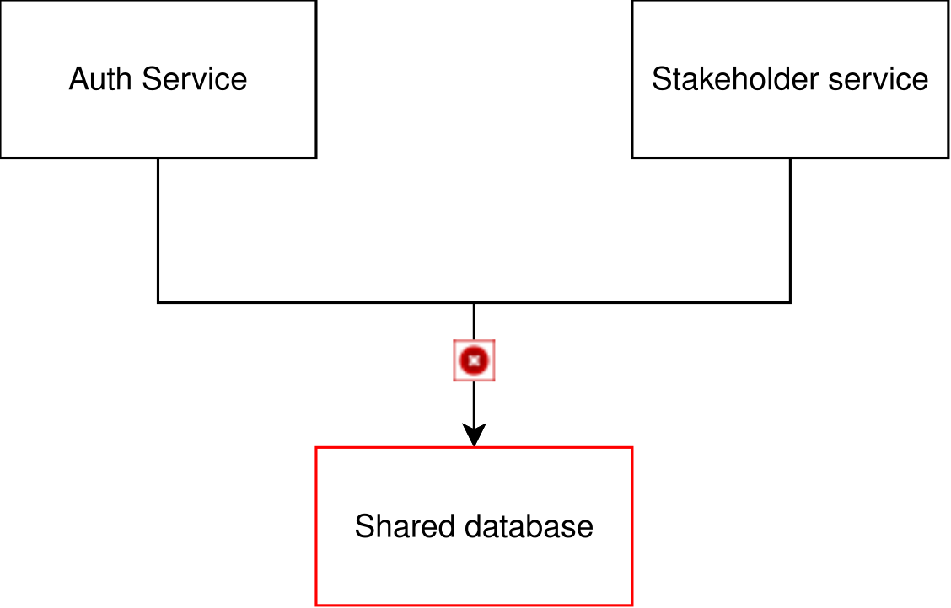
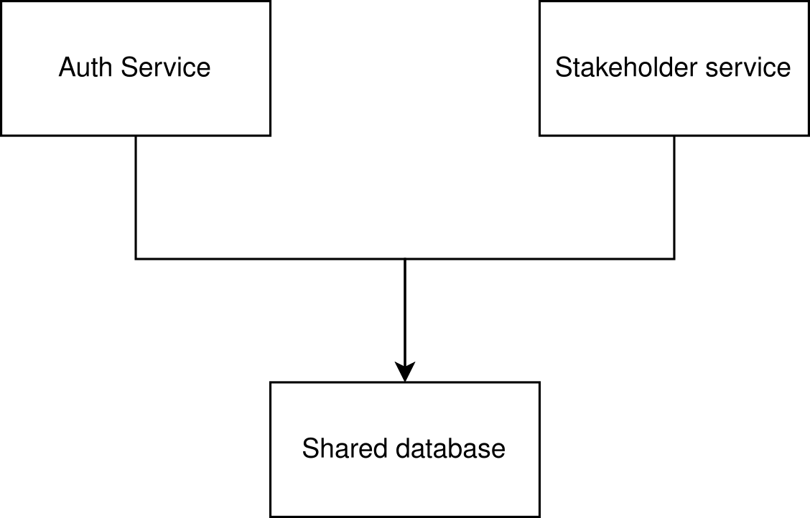
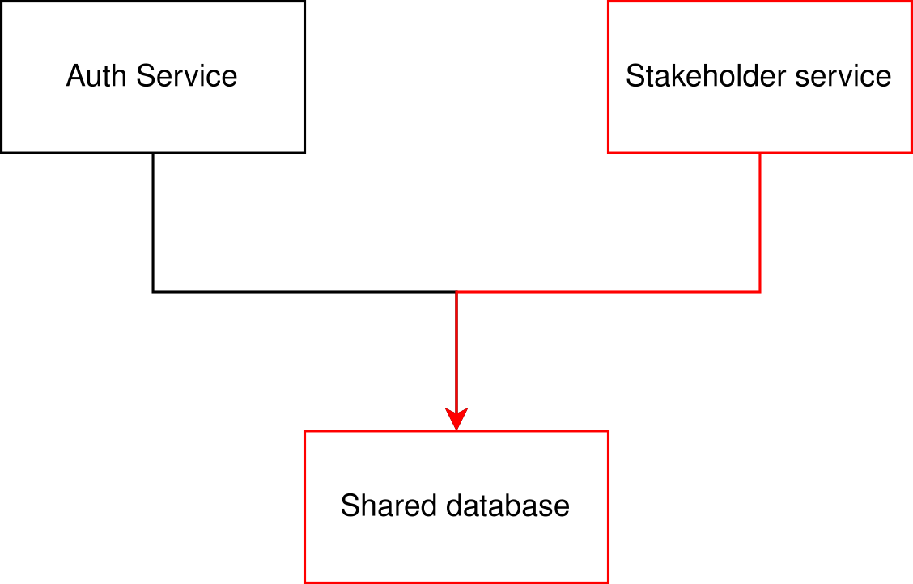
Shared Database POF
Dijagram br. 1: Ilustrovani prikaz Shared Database POF

Slide 12
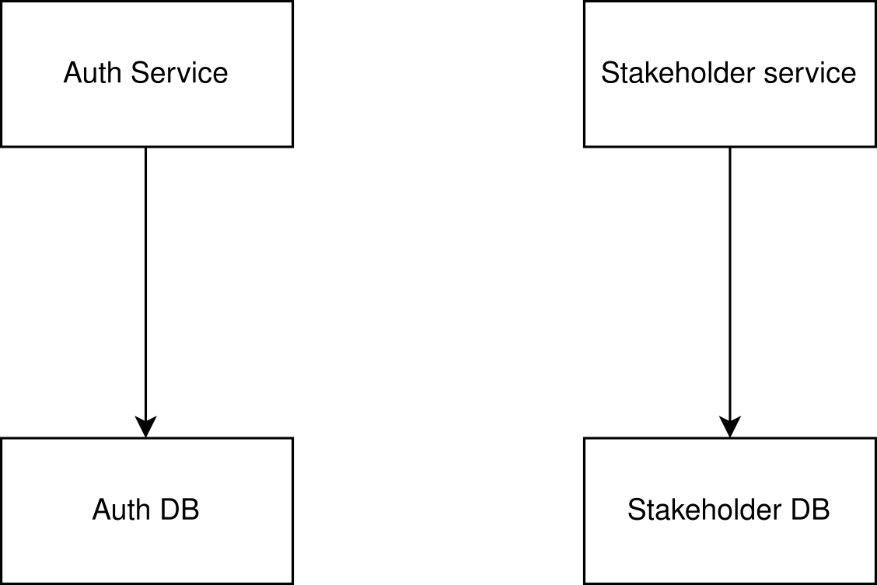
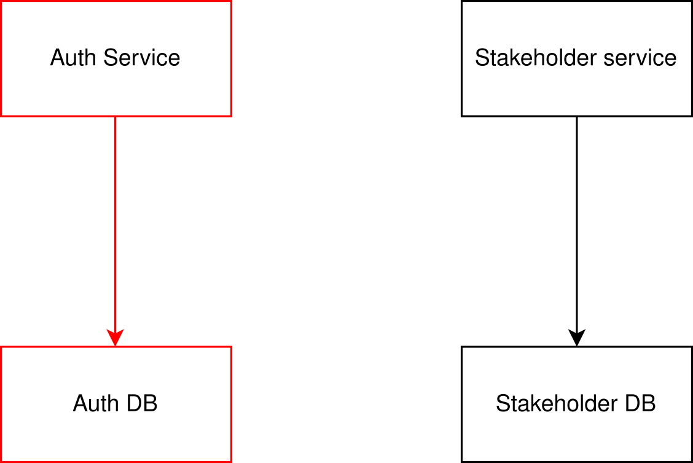
Database per Service POF
Dijagram br. 2: Ilustrovani prikaz Database per Service POF

Slide 13
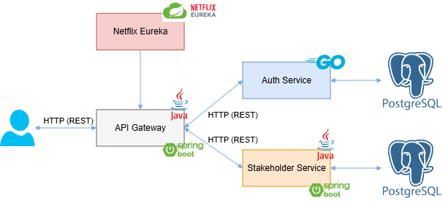
Primena Database per Service pristupa
Slika br. 3: Prikaz mikroservisne arhitekture za Database per Service pristup

Slide 14
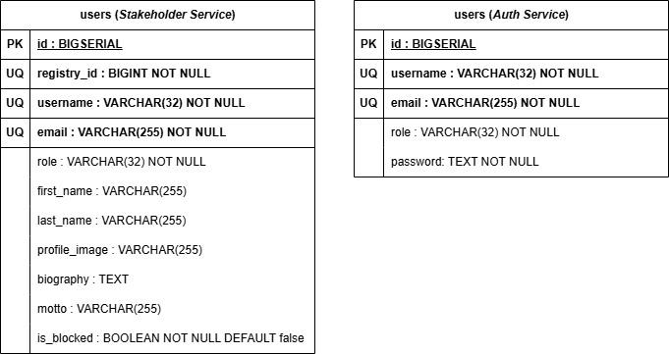
Specifičnosti šema baza podataka u Database per Service pristupu
Jednostavnije šeme
“Ograničenje stranog ključa”
Samo neophodna polja za poslovne funkcionalnosti
Očuvanje konzistentnosti podataka
Slika br. 4: Prikaz šema baza podataka u servisima

Slide 15
Upotreba transakcija u mikroservisnoj arhitekturi
2PC protokol
SAGA šablon
Distribuirani algoritam za upravljanje procesima
Postojanje 2 faze:
Faza glasanja
Commit faza
Osobine:
ACID principi
Sinhrono izvršavanje
Povećanje spregnutosti između servisa
Zavisnost od najsporijeg servisa
Razlaganje transakcije na niz manjih, lokalnih transakcija
Primena kompenzacionih akcija u slučaju neuspešnog izvršavanja
Načini implementacije:
Orkestracija
Koreografija
Osobine:
BASE principi
Asinhrono izvršavanje

Slide 16
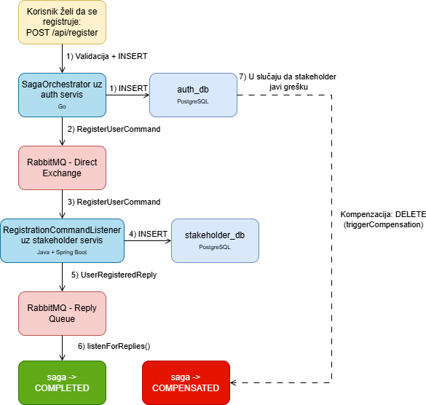
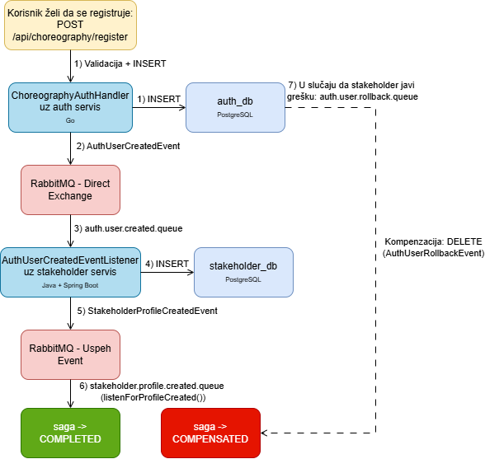
Primeri implementacije SAGA šablona
Slika br. 5: Prikaz implementacije orkestriranog SAGA šablona
Slika br. 6: Prikaz implementacije koreografisanog SAGA šablona

Slide 17
O osobinama Database per Service pristupa
Glavni ciljevi pristupa:
Nezavisnost baza podataka
Enkapsulacija
Izbor tehnologija
Skalabilnost
Otpornost na pad baze podataka
Najvažnije osobine:
Niska spregnutost servisa
Nezavisno skaliranje baza podataka i samih servisa, API Gateway dobija ulogu load balancer-a
Autonomija servisa
Izolacija greške
Dostupnost
Kompleksnost i cena razvoja

Slide 18
Hvala na pažnji!
Pitanja?

